Slide 1
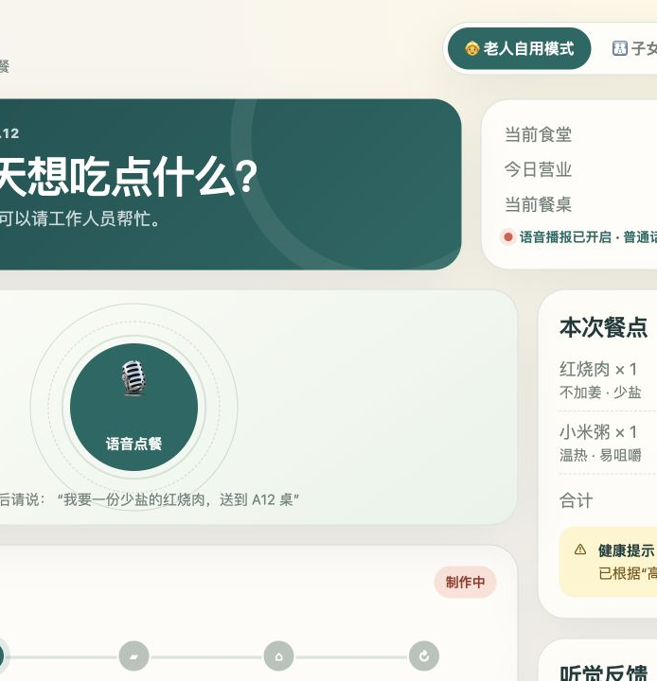
CARELOOP 暖桌
把社区助餐升级成
可持续照护服务节点
社区共享厨房 × 适老交互 × 家属协作 × 人工兜底 × 数据闭环
SOFTWARE / INTERACTIONS DEMO → ENGINEERING PILOT
Machines handle the labor. Careloop makes care continuous.
01
Notes:
我们不是再开一家食堂，而是在做一个可以嵌入社区、把一顿饭变成持续照护触点的服务节点。当前可展示的是软件与交互原型；硬件部署和商业收入属于下一阶段。
[Sources]
- Careloop adaptive UI prototype, careloop-ui-preview.html, captured 2026-08-20

Slide 2
CARELOOP · MICHK 2026
02
深圳已把长者助餐纳入基础服务
政策与人口结构已经把需求推到社区一线
3.23亿
23.0%
5–15元
2025年中国60岁及以上人口
占全国人口比重
深圳符合条件长者每餐补贴上限
机会不是证明老人需要吃饭，而是让既有助餐体系更可协作、更可持续。
CARELOOP 暖桌
EXTERNAL SOURCE
2
Notes:
三组数字建立同一件事：老龄化规模、政策服务属性、以及真实补贴机制已经存在。Careloop要验证的是如何提高服务连续性，而不是从零教育市场。
[Sources]
- 国家统计局，《2025年经济发展向新向优 预期目标圆满实现》，2026, https://www.stats.gov.cn/sj/zxfb/202601/t20260119_1962330.html
- 深圳市人民政府，《深圳市基本养老服务清单（2026年版）》，2026, https://www.sz.gov.cn/attachment/1/1734/1734727/12779745.pdf

Slide 3
CARELOOP · MICHK 2026
03
南山已有助餐网络，Careloop增加智能协作层
公开场景网络
CARELOOP 智能服务层
粤海
科技园
沙河
高发社区
低门槛发起与确认
跨角色订单接力
桃源
社区点
异常进入人工队列
蛇口
社区点
授权数据形成运营学习
深圳民政公开名录显示南山多个街道已有长者饭堂、助餐点与长者餐桌。
候选场景 ≠ 已签约试点
CARELOOP 暖桌
EXTERNAL SOURCE / TO VALIDATE
3
Notes:
南山不是空白市场。公开名录和高发社区案例说明场景、管理者和老人流量已经存在。我们要寻找一个Benchmark、一个餐饮运营点和一个物业主导点；这些都是候选研究场景，不是已签约合作。
[Sources]
- 深圳市民政局，《深圳市长者饭堂和助餐点一览表》，2026, https://mzj.sz.gov.cn/szmz/pc/bmxx/cyfwzy/content/mpost_2948869.html
- 深圳市人民政府，《深圳国企打造首个社区嵌入式民生服务综合体》，2024, https://www.sz.gov.cn/cn/xxgk/zfxxgj/zwdt/content/post_11559674.html

Slide 4
CARELOOP · MICHK 2026
04
SHARE：共享的是整个社区的照护能力
HARDWARE
SPACE
共享设备
共享空间
减少重复劳动
激活社区节点
COMMUNITY
CARE STATION
PEOPLE
DATA
共享协作
共享洞察
把人留给陪伴
授权角色共同改进
一套能力服务一个社区，才有规模经济。
CARELOOP 暖桌
CONCEPT / BUSINESS MODEL
4
Notes:
一台设备服务一个家庭很贵；硬件、空间、人员和数据在社区尺度共享，才形成可持续的服务经济。SHARE是商业化逻辑，不是设备清单。
[Sources]
- Careloop prior deck, Group 5-暖桌Careloop.pdf, slide 3 (user-provided concept reference)

Slide 5
CARELOOP · MICHK 2026
05
现有方案覆盖一段，Careloop连接整条服务链
传统助餐
复杂 App
家属代点
单一机器人
CARELOOP
有供给
→
有数字化
→
有支付
→
有自动化
→
发起 → 确认 → 履约
→ 异常 → 家庭连接
人工流程重
老人操作成本高
难看到现场履约
缺少社区协作
一笔订单，一个闭环
差异不在于“别人做不到”，而在于 Careloop 把用户、工作人员、厨房和家属放进同一条可接管链路。
CARELOOP 暖桌
EXTERNAL SOURCE / ASSUMPTION
5
Notes:
现有方案往往各自解决供给、数字点餐、远程支付或自动烹饪。Careloop的差异是把这些动作接成一笔可追踪、可人工接管的订单。页面不主张竞争者无法做到，只描述链路差异。
[Sources]
- Careloop_Maker_in_China_HK_2026_PPT_Optimization_Guide_v3.docx (comparison framework)

Slide 6
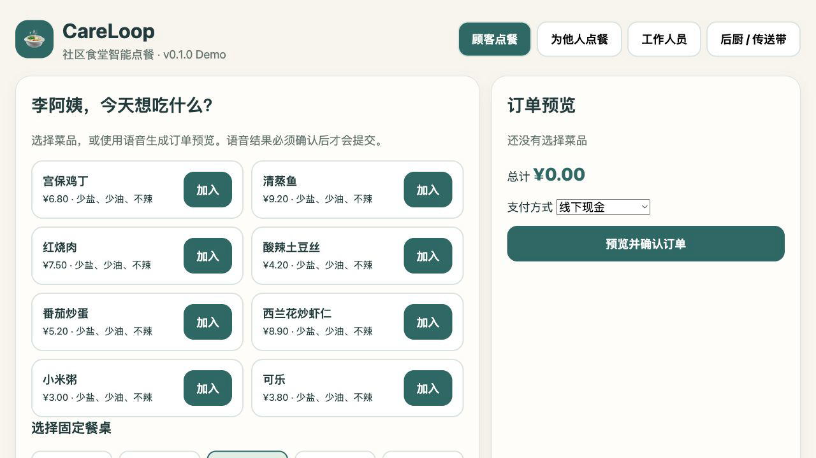
CARELOOP · MICHK 2026
06
四层组合，才形成一个 Community Care Station
CURRENT RUNNABLE DEMO
04 数据运营
订单 · 偏好 · 异常 · 设备状态
03 交互与人
语音 / 大按钮 / 家属代点 / 人工协作
02 服务软件
Kitchen Control + Order State Engine
01 硬件工作流
烹饪 · 保温 · 出餐 · 清洁
老人 / 家属 / 工作人员 / 厨房
共享同一订单状态
产品 = 四层组合后的服务能力
CARELOOP 暖桌
AICAN EXTERNAL SOURCE + CURRENT DEMO
6
Notes:
这页第一次把系统讲完整。AICAN等设备提供底层自动化；Careloop增加订单状态、四角色界面、人工协作和运营数据。左侧是当前可运行的多角色界面，不代表硬件已经接入。
[Sources]
- AICAN Global official overview, 2026, https://www.aicanglobal.com/
- Careloop runnable UI, src/ui/index.html, captured 2026-08-20

Slide 7
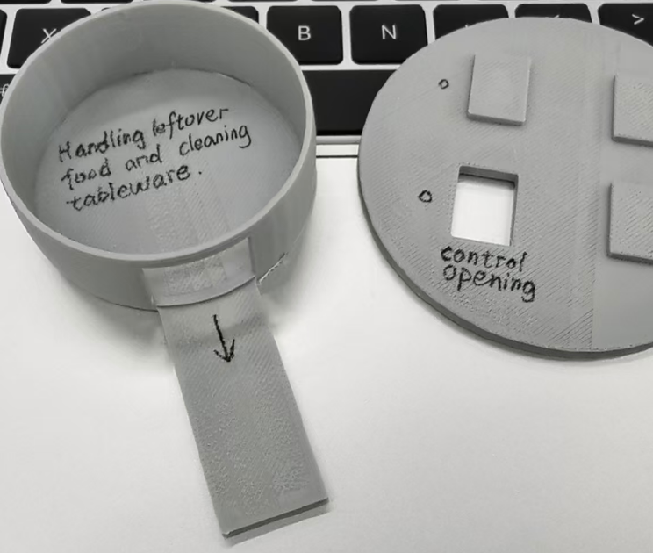
CARELOOP · MICHK 2026
07
硬件负责重复、危险和标准化劳动
备餐
供应链与储存
减少现场备料
01
烹饪
温控 / 调味 / 菜谱
减少重复烹饪
02
装盘与传送
轻量辅助
降低峰值搬运
03
交付
工作人员确认
保留服务温度
04
清洁
自动/半自动
降低收档劳动
05
设备报价、安装、SLA 与真实峰值稳定性：QUOTE REQUIRED
CARELOOP 暖桌
AICAN EXTERNAL SOURCE / TO VALIDATE
7
Notes:
硬件不是机器人展览。每个节点都对应一种运营结果。AICAN官网支持温控、自动调味、自清洁、智能操作系统和云管理等能力，但Careloop尚未获得本项目正式报价，也未完成社区部署验证。
[Sources]
- AICAN Global official overview, 2026, https://www.aicanglobal.com/
- AICAN corporate profile, https://aicanwang.cn/index/aboutUs/company_profile
- Careloop prior deck, Group 5-暖桌Careloop.pdf, slide 9 (user-provided visual reference)

Slide 8
CARELOOP · MICHK 2026
08
AICAN做厨房自动化，Careloop做社区服务闭环
AICAN 官方能力
CARELOOP 社区服务层
烹饪硬件
智能 HMI 与 AICMOS OS
菜谱与设备管理
Aican Cloud 多设备运营
自动调味 / 烟气处理 / 自清洁
老人 / 家属 / 工作人员 / 运营端
订单状态与确认机制
低置信度人工接管
社区站点 SOP 与服务记录
授权数据形成 Operational Learning
INTEGRATION
PLAN
→
→
API / Adapter
Order State
知识产权与合作状态必须分开：AICAN能力 ≠ Careloop自研 ≠ 已签合作
CARELOOP 暖桌
EXTERNAL SOURCE / INTEGRATION PLAN
8
Notes:
我们的策略不是重造厨房操作系统，而是在成熟厨房自动化能力上增加社区服务层。中间的连接是集成计划，不代表已完成接口或签署合作。
[Sources]
- AICAN Global official overview, 2026, https://www.aicanglobal.com/

Slide 9
CARELOOP · MICHK 2026
09
一笔订单，如何被不同的人接力完成
ORDER ID
INTENT / PREFERENCE
CONFIRMATION
低置信度 / 异常
→
HUMAN ASSIST
CREATED
→
CONFIRMED
→
PREPARING
→
READY
→
COLLECTED
→
COMPLETED
聊天只是入口。确认、状态、追踪与人工接管，才让需求变成可执行任务。
支付 / AICAN / 传送带适配器：DEMO ASSUMPTION
CARELOOP 暖桌
VALIDATED / DEMO / TO VALIDATE
9
Notes:
同一个Order ID贯穿所有终端。系统先理解意图和偏好，再做预览确认，并通过状态机推进。任何低置信度或异常都进入人工队列。当前验证来自UI与Demo；真实支付、设备接口和现场流程仍需验证。
[Sources]
- Careloop current UI and demo evidence referenced in user-provided v3 guide

Slide 10
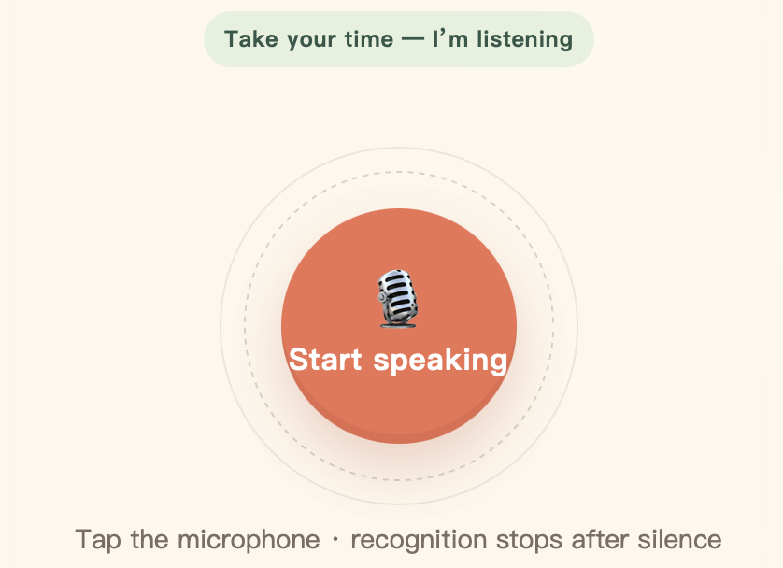
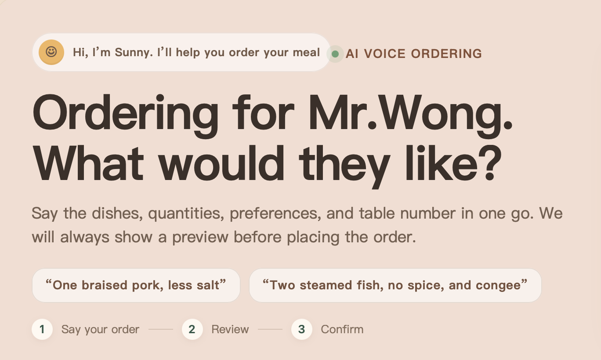
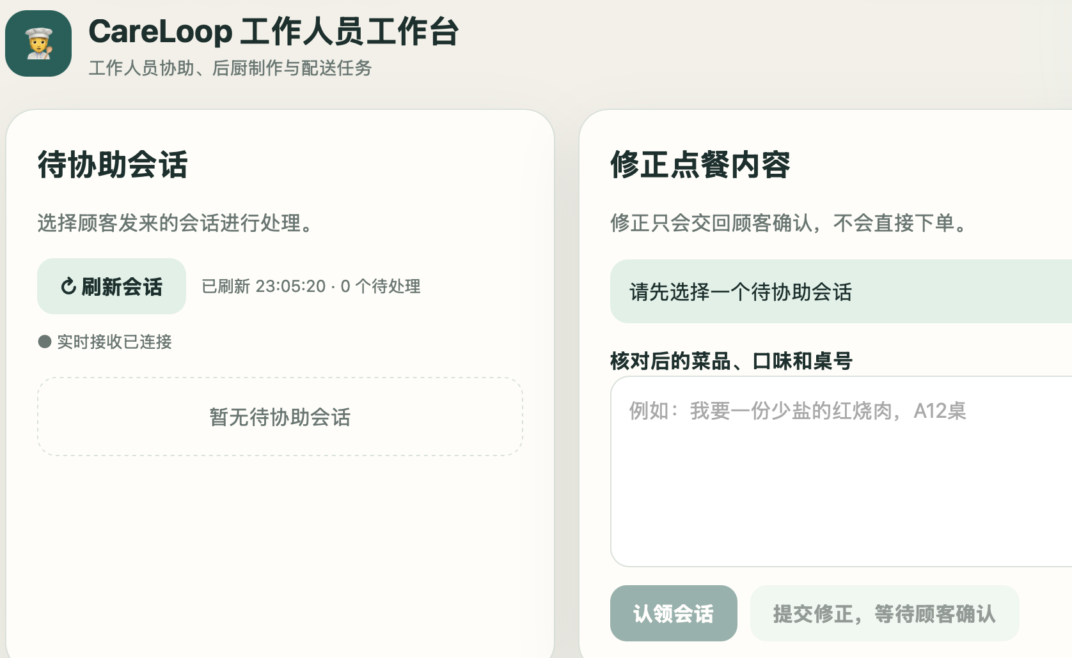
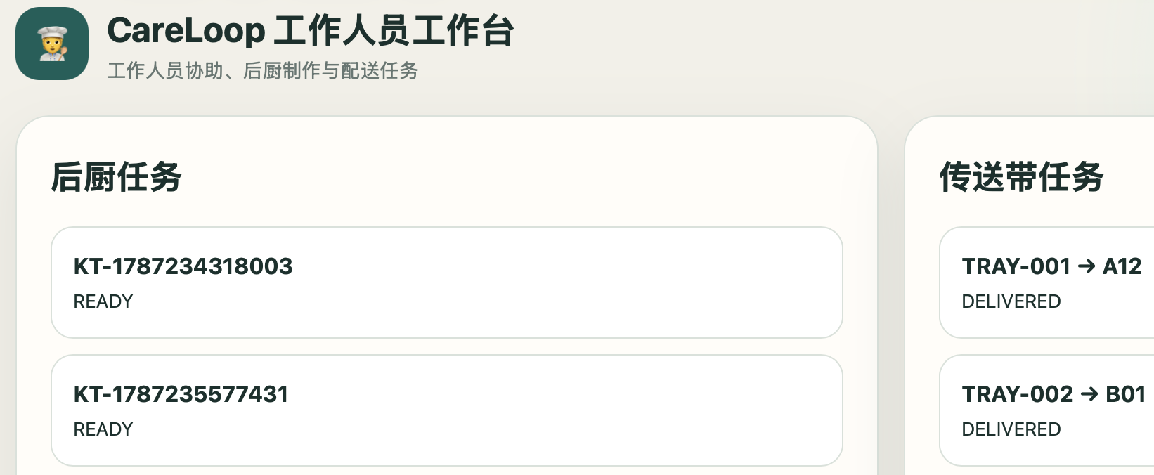
CARELOOP · MICHK 2026
10
One Order, Four Perspectives
connecting Elders, Families, Staff, and Kitchen in a Unified Lifecycle
Elders Terminal
Families Terminal
Voice-First Ordering. Powered by NLP with Dual-Language Support.
Remote Care & Subscriptions. Order on behalf of others.
Staff Terminal
Kitchen Terminal
Exception Handling & Social Collaboration. And provide warm human support.
Fulfillment & Delivery Tracking.
CARELOOP 暖桌
VALIDATED / DEMO
10
Notes:
四个终端不是四个独立App，而是同一笔订单的四个角色视图。老人看到简单动作，家属看到远程协作，工作人员接住异常，厨房端推进履约。
[Sources]
- Careloop runnable UI, src/ui/index.html, captured 2026-08-20
- Careloop adaptive UI prototype, careloop-ui-preview.html, captured 2026-08-20

Slide 11
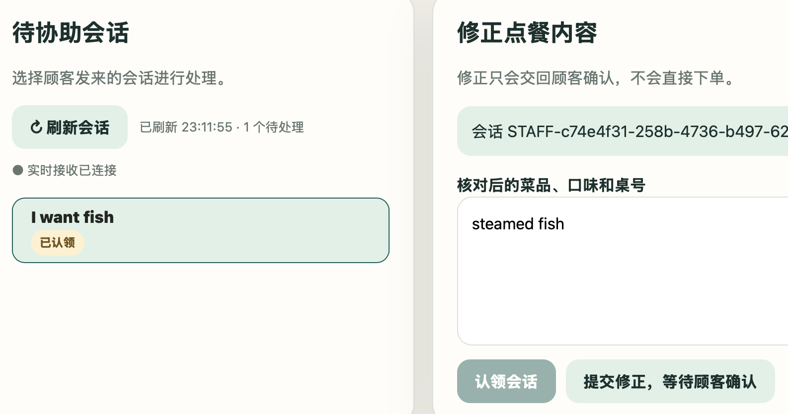
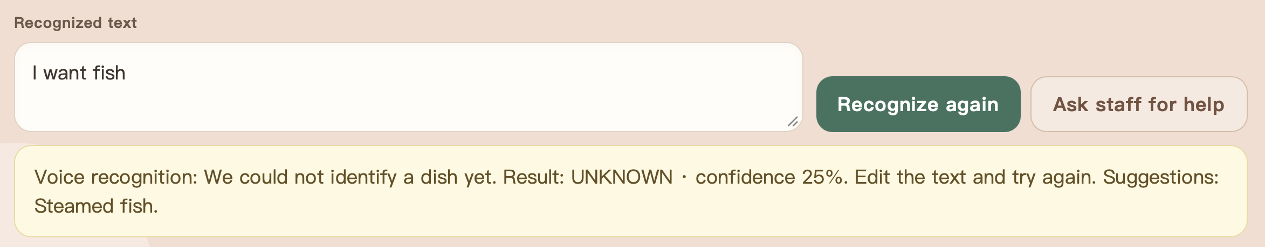
CARELOOP · MICHK 2026
11
True Care Begins When AI Calls for Human Support
Seamless Transition from AI Processing to Staff Intervention
01 · Low AI Confidence / 25%
02 · Staff Takeover / Action Required
→
` Halt Automated Flow` → `Enter Staff Queue` → `Staff Claims Task` → `Modify or Resume Order`
CARELOOP 暖桌
DEMO / VALIDATED / ASSUMPTION
11
Notes:
这不是概念流程图，而是当前可运行Demo的真实失败路径：识别置信度只有25%时，系统停止自动推进并提供转人工；提交后，工作人员端出现等待认领的任务。真实支付、AICAN和传送带仍只是Demo adapter。
[Sources]
- Careloop runnable UI, src/ui/index.html, actual failure-to-handoff flow captured 2026-08-20

Slide 12
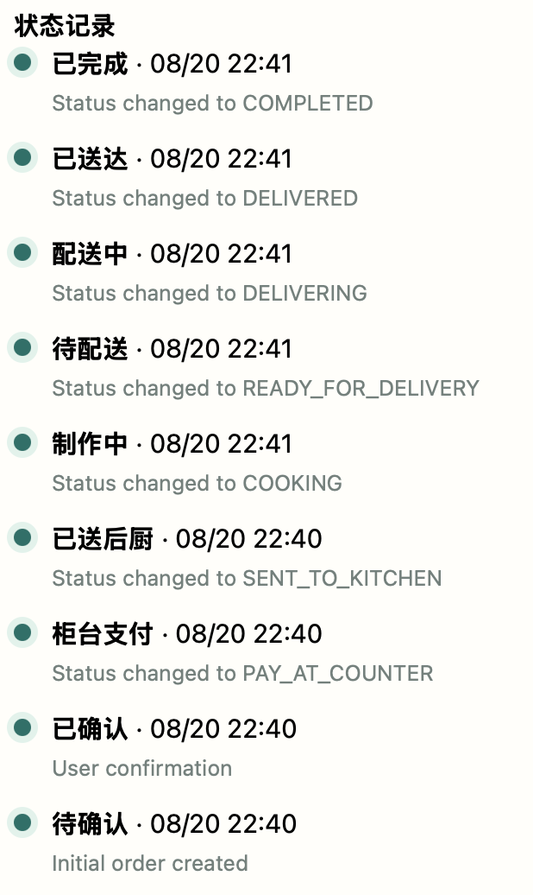
CARELOOP · MICHK 2026
12
From Order Data to Operational Learning
Every Delivered Meal Creates Reusable Service Intelligence
MENU
STAFFING
Continuous recipe refinement based on taste and dietary preferences.
Optimized shift scheduling and manual intervention rate tracking.
→
EQUIPMENT
CARE
Hardware utilization monitoring and predictive maintenance.
Long-term nutritional tracking and personalized elder care insights.
Real-time conveyor delivery map & ETA tracking
First, generate verifiable operational insights; then, discuss long-term data barriers.
CARELOOP 暖桌
ROADMAP / TO VALIDATE
12
Notes:
这页只讲运营学习，不宣称Data Moat。真实订单会产生用户、服务、厨房和社区四类数据，并反向改进菜单、排班、设备和照护。只有持续运营后，这些经验才可能形成壁垒。
[Sources]
- Careloop adaptive UI prototype, careloop-ui-preview.html, captured 2026-08-20

Slide 13
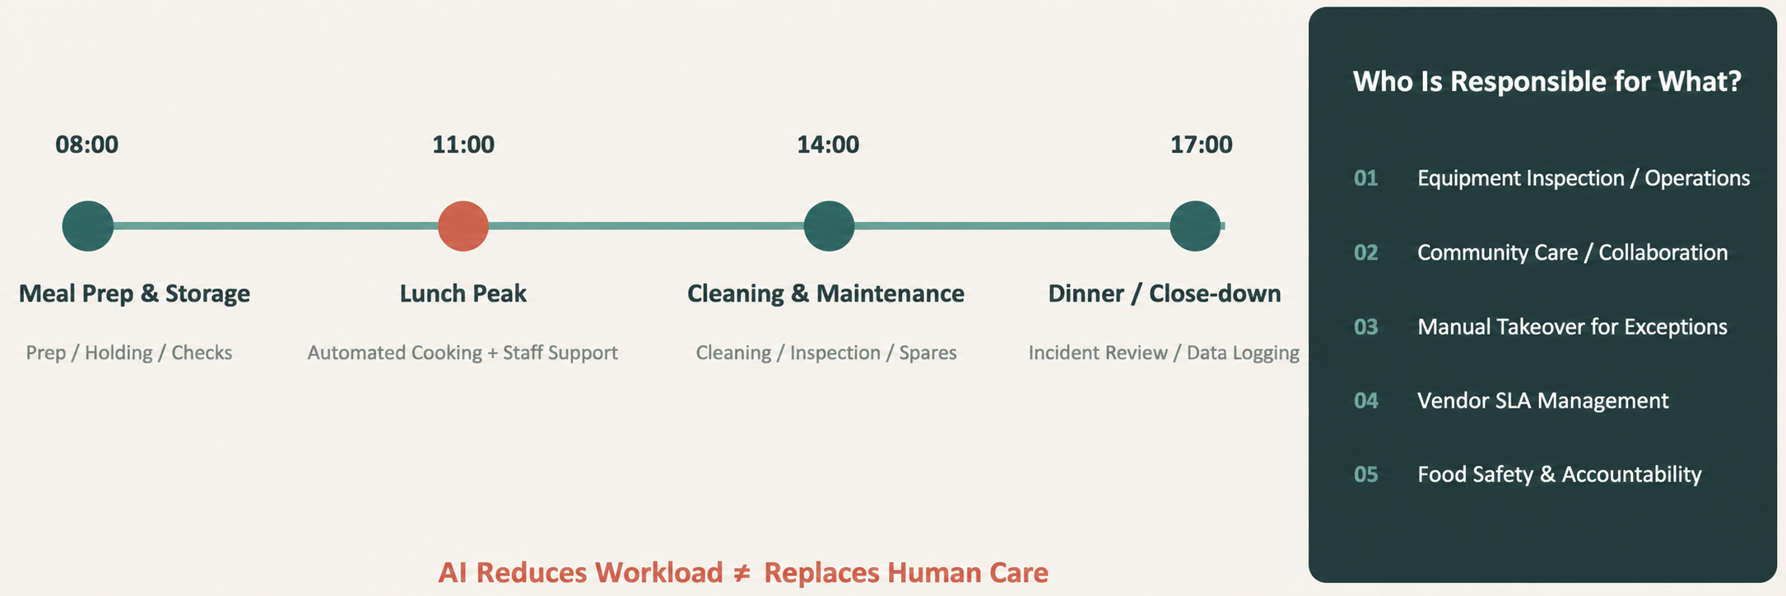
CARELOOP · MICHK 2026
13
Powered by Human-Machine Synergy, Not Total Unmanning
AI Alleviates Labor Burden so Staff Can Focus on Human Connection
CARELOOP 暖桌
TO VALIDATE / OPERATING MODEL
13
Notes:
站点不是无人厨房。中央或区域供应链完成净菜，设备承担标准化烹饪，工作人员负责巡检、异常和社区服务，供应商负责维护SLA。食品安全、清洗、温控和责任边界必须在试点前确认。

Slide 14
CARELOOP · MICHK 2026
14
补贴降低进入成本，长期收入来自持续服务
G 端
B 端
C 端
PAYER
PAYER
PAYER
政策 / 服务购买
物业 / 社区运营方
老人 / 家属
VALUE
VALUE
VALUE
助餐可及性与监管
空间与居民服务
单餐、套餐、健康膳食
REVENUE
REVENUE
REVENUE
进入成本降低
站点费 / 管理费 / 分成
真实支付与复购
CARELOOP：设备集成 + 软件运营费 + 服务分成
CARELOOP 暖桌
BUSINESS MODEL / PLANNING MODEL
14
Notes:
谁付钱、谁获益、Careloop如何收费必须分开。政策和试点资金帮助第一站进入，物业提供空间与触达，家庭支付持续服务。补贴不是长期商业模式，也不能写成已经获得的Careloop收入。
[Sources]
- 南山区人民政府，《南山区长者助餐服务管理办法（试行）》，2024, https://www.szns.gov.cn/xxgk/qzfxxgkml/zfgb/2024/three/content/post_12585343.html

Slide 15
CARELOOP · MICHK 2026
15
南山首站应插入既有助餐网络，而不是另建食堂
BENCHMARK
FOOD-SERVICE
PROPERTY-LED
高发社区 / 幸福邻里
既有社区食堂 / 长者餐桌
物业主导社区节点
综合服务体已整合食堂、社康与长者服务
已有供给与客流，人工流程可被观察
场地、居民触达与服务合作更直接
研究服务协同
验证运营效率
验证B端模式
公开场景用于筛选和访谈；不代表 Careloop 已获得合作。
CARELOOP 暖桌
EXTERNAL SOURCE / TO VALIDATE
15
Notes:
第一站要选择已经有助餐需求、有管理者、有老人流量的节点。高发社区是Benchmark，既有食堂适合观察运营，物业主导点适合验证B端合作。三类都只是候选场景。
[Sources]
- 深圳市民政局，《深圳市长者饭堂和助餐点一览表》，2026, https://mzj.sz.gov.cn/szmz/pc/bmxx/cyfwzy/content/mpost_2948869.html
- 深圳市人民政府，《深圳国企打造首个社区嵌入式民生服务综合体》，2024, https://www.sz.gov.cn/cn/xxgk/zfxxgj/zwdt/content/post_11559674.html

Slide 16
CARELOOP · MICHK 2026
16
政策、场景、运营和数据正在同一条线上
政策
场景
运营
数据
复制
→
→
→
→
多类助餐设施
5 / 15 元补贴
饭堂 / 助餐点
长者餐桌
食品安全
证照 / 责任
订单 / 服务
设备 / 介入
Site-in-a-Box
Gate 制扩张
补贴流向用户价格或运营成本；Careloop 是否符合资格必须逐项核验。
CARELOOP 暖桌
EXTERNAL SOURCE
16
Notes:
南山已有助餐设施形式、补贴标准和食品安全要求。Careloop应进入既有政策体系，而不是假设获得创新补贴。任何资格和运营奖励都必须按主体、设施类型和申请条件核验。
[Sources]
- 南山区人民政府，《南山区长者助餐服务管理办法（试行）》，2024, https://www.szns.gov.cn/xxgk/qzfxxgkml/zfgb/2024/three/content/post_12585343.html
- 深圳市人民政府，《深圳市基本养老服务清单（2026年版）》，2026, https://www.sz.gov.cn/attachment/1/1734/1734727/12779745.pdf

Slide 17
CARELOOP · MICHK 2026
17
先通过 1→3→10 的 Gate，再把站点复制出去
0–6月
6–12月
12–18月
18–36月
1站
3站
10站
复制
ENGINEERING PILOT
→
ANCHOR SITES
→
SITE-IN-A-BOX
→
PARTNER ROLLOUT
政策 / 场地 / 供应商 / 合规
订单密度 / 介入 / 稳定 / 支付
BOM / SOP / 培训 / 数据指标
物业 / 养老机构 / 政府采购
每一阶段只有通过证据 Gate，才进入下一阶段。
CARELOOP 暖桌
PLANNING MODEL / TO VALIDATE
17
Notes:
2,000万元不是今天开20家店，而是把第一套系统工程化，再把三站跑成模板。每阶段都只有一个核心Pass Gate：合规、运营、标准化、伙伴复制。
[Sources]
- TeaVita AI--Maker in China.pdf, slide 11 (stage-gated narrative reference only)

Slide 18
CARELOOP · MICHK 2026
18
RMB 20M 是商业化工程资金，不是 Demo 预算
RMB 20M
RMB 0.5M
PROTOTYPE
PHASE I COMMERCIALIZATION PLANNING ENVELOPE
→
软件 Demo
研究与概念验证
有限场景测试
Hardware
Site
People
Software
Compliance
Working Capital
不是已融资，也不是供应商报价
CARELOOP 暖桌
PLANNING MODEL
18
Notes:
50万元适合软件原型与概念验证，不足以覆盖硬件采购集成、场地改造、合规、人员、供应链、维护和运营现金流。2,000万元必须叫Phase I planning envelope，不是已融资或精确成本。
[Sources]
- AICAN Global official overview, 2026, https://www.aicanglobal.com/ (capability context; no Careloop quotation published)

Slide 19
CARELOOP · MICHK 2026
19
每个资金桶都必须换来下一阶段的证据
30%
15%
12.5%
15%
7.5%
5%
5%
10%
硬件工程
站点改造
软件与数据安全
人员运营
30% · 600万
15% · 300万
12.5% · 250万
15% · 300万
供应链 / 物流 / 试运营
合规 / 检测 / 保险
维护备件
风险准备金
7.5% · 150万
5% · 100万
5% · 100万
10% · 200万
TOTAL 100% · RMB 20M
CARELOOP 暖桌
PLANNING MODEL / NOT SUPPLIER QUOTATION / QUOTE REQUIRED
19
Notes:
这八个桶合计100%、2,000万元。它是团队规划模型，不是AICAN或任何供应商报价。拿到设备、工程、人员和运营正式报价后必须重算；每个桶都应绑定可验证结果。

Slide 20
CARELOOP · MICHK 2026
20
不先承诺回本期，让真实变量决定回本
REVENUE / SITE / MONTH
SCENARIOS
paid orders × average ticket × operating days + eligible support
CONSERVATIVE
CONTRIBUTION
revenue − food / packaging − variable payment / logistics
Orders / AOV / Cost / CapEx
BASE
SITE CASH CONTRIBUTION
contribution − staff − utilities − maintenance − software − site fee
Orders / AOV / Cost / CapEx
PAYBACK
net initial CapEx ÷ monthly site cash contribution
UPSIDE
Orders / AOV / Cost / CapEx
待实测：订单密度 · 客单价 · 食材成本 · 每单人工分钟 · 维护成本 · CapEx
CARELOOP 暖桌
PLANNING MODEL / TO VALIDATE
20
Notes:
这页替代旧版8个月回本。评委看到的是公式和三种情景输入框，而不是无依据的漂亮数字。真实订单、客单价、成本、人工介入和设备CapEx拿到后，才锁定回本期。

Slide 21
CARELOOP · MICHK 2026
21
从一个社区节点，变成可复制的养老服务基础设施
家庭
Careloop
远程代点 · 用餐记录 · 安心
集成服务 · 软件运营费 · 服务分成
RMB 20M
PHASE I
FUNDING TARGET
物业
逐步形成的壁垒
空间利用 · 居民黏性 · 服务差异
软硬件集成 · 社区 SOP · 人工协作 · 数据 · 网络
ASK
政府
政策入口 · 1–3个南山 Anchor Sites · 产业伙伴 · Phase I 资金 · 战略投资
助餐效率 · 服务覆盖 · 数据化监管
Machines handle the labor. Careloop makes care continuous.
CARELOOP 暖桌
PLANNING MODEL / TO VALIDATE
21
Notes:
我们寻找的不是一笔钱把概念铺开，而是政策入口、一个真实社区、一套产业伙伴和一笔把工程化、试点与标准化跑通的Phase I资本。最终价值同时服务家庭、物业、政府和Careloop。

Slide 22
CARELOOP · APPENDIX
22
A. 技术与数据架构
CHANNELS
Elder UI · Family UI · Staff Queue · Ops Console
SERVICE
Intent · Confirmation · Order State · Human Assist
ADAPTERS
Payment · Kitchen · Conveyor · Notifications
DATA
Orders · Preferences · Exceptions · Device · Metrics
Security gates: consent · least privilege · retention · audit log · incident response
CARELOOP 暖桌
VALIDATED / DEMO / TO VALIDATE
22
Notes:
附录技术图只展示职责边界。Channels和Order State属于当前Demo方向；Payment、Kitchen、Conveyor等仍是适配器假设；数据安全控制需要工程化实现。

Slide 23
CARELOOP · APPENDIX
23
B. AICAN 能力与集成边界
可引用的 AICAN 官方能力
Careloop 必须自行验证
机器人烹饪硬件
智能操作系统与 HMI
菜谱 / 机器管理
Aican Cloud 多设备运营
自动调味、烟气处理、自清洁
部分产品公开国际认证信息
本项目正式设备选型与报价
安装条件 / 消防 / 给排水 / 通风
菜单与老年营养适配
接口、SLA 与备件
峰值稳定性与人工 Plan B
知识产权与商业合作条款
→
CARELOOP 暖桌
EXTERNAL SOURCE / INTEGRATION PLAN
23
Notes:
左侧是官网可支持的能力，右侧是Careloop项目必须取得报价、测试或合同才能确认的事项。任何集成图都不等于已签合作。
[Sources]
- AICAN Global official overview, 2026, https://www.aicanglobal.com/
- AICAN corporate profile, https://aicanwang.cn/index/aboutUs/company_profile

Slide 24
CARELOOP · APPENDIX
24
C. Site BOM 与正式报价状态
模块
当前范围
锁定所需证据
状态
烹饪核心
AICAN / 其他设备选型
供应商正式报价 + SLA
OPEN
辅助设备
煮饭、保温、储藏、清洗
型号 / 数量 / 认证
OPEN
站点工程
水电、消防、排烟、适老化
现场勘察 + 工程报价
OPEN
软件接口
设备、支付、通知、运营端
接口文档 + 集成测试
OPEN
维护备件
关键备件、响应时间、Plan B
SLA + 备件清单
OPEN
运营物料
餐具、包装、清洁、网络
试运营采购清单
OPEN
CARELOOP 暖桌
QUOTE REQUIRED
24
Notes:
这张BOM状态表故意不填设备单价。每一个OPEN项都要由正式报价、现场勘察或接口测试关闭。

Slide 25
CARELOOP · APPENDIX
25
D. 食品安全、数据隐私与责任边界
食品安全
持证主体 · 供应链 · 温控 · 清洗 · 留样
合规通过
设备安全
安装验收 · 日检 · 备件 · SLA · 人工 Plan B
峰值稳定
AI 识别
预览确认 · 置信度 · 人工接管 · 复盘
介入可控
数据隐私
最小采集 · 授权 · 权限 · 留存 · 审计
隐私评审
责任边界必须写入合同、SOP、培训和事故响应流程，而不是留在免责声明里。
CARELOOP 暖桌
EXTERNAL SOURCE / TO VALIDATE
25
Notes:
南山办法明确要求食品安全证照、制度和公示。Careloop还要建立设备、AI和数据责任边界，并把它们落到合同、SOP、培训和事件响应。
[Sources]
- 南山区人民政府，《南山区长者助餐服务管理办法（试行）》，2024, https://www.szns.gov.cn/xxgk/qzfxxgkml/zfgb/2024/three/content/post_12585343.html

Slide 26
CARELOOP · APPENDIX
26
E. Unit Economics 三情景输入模型
CONSERVATIVE
BASE
UPSIDE
Paid orders / day
INPUT
INPUT
INPUT
Average ticket
INPUT
INPUT
INPUT
Food + packaging %
INPUT
INPUT
INPUT
Staff hours / order
INPUT
INPUT
INPUT
Utilities + maintenance
INPUT
INPUT
INPUT
Net initial CapEx
INPUT
INPUT
INPUT
Outputs: contribution / order · site cash contribution / month · payback range
CARELOOP 暖桌
PLANNING MODEL / TO VALIDATE
26
Notes:
这是待填的三情景底稿。正式模型必须由真实支付订单、食材成本、每单人工分钟、维护成本和CapEx驱动。

Slide 27
CARELOOP · APPENDIX
27
F. Risk → Control → Gate
RISK
CONTROL
PASS GATE
食品安全
供应链 / 温控 / 清洗 / 责任
合规通过
设备故障
冗余 / 备件 / SLA / 人工 Plan B
峰值稳定
AI 误识别
预览确认 / 置信度 / 人工接管
介入可控
用户不付费
真实支付 / 套餐测试
复购
站点成本过高
合作场地 / 租赁 / 供应商分担
单位经济
扩张过快
1→3→10 分阶段扩张
Gate 制
CARELOOP 暖桌
PLANNING MODEL / TO VALIDATE
27
Notes:
风险不是免责声明，而是资本如何按Gate释放。每个主要风险都有控制机制和可观察的Pass Gate。

Slide 28
CARELOOP · APPENDIX
28
G. 0–360 日南山 Pilot SOP 与指标
0–30 日
31–90 日
91–180 日
180–360 日
进入社区
工程 Pilot
商业 Pilot
标准化
WORK
WORK
WORK
WORK
场地勘察 · 访谈 · 报价 · 责任边界
安装调试 · 状态接入 · SOP · 全流程测试
真实支付 · 复购 · 每单人工 · 设备利用
BOM · SOP · 合同 · 培训 · 数据指标
→
→
→
OUTPUT
OUTPUT
OUTPUT
OUTPUT
候选点 / 报价 / 合规清单
可运行闭环 / Plan B
单位经济 / 续约意向
Site-in-a-Box
CARELOOP 暖桌
PLANNING MODEL / TO VALIDATE
28
Notes:
Pilot从场景进入、工程闭环、真实支付到标准化共四阶段。每阶段都有明确工作和输出，避免只描述时间、不描述证据。

Slide 29
CARELOOP · APPENDIX
29
H. 团队能做什么，以及必须补齐谁
能力
现有团队
必须补齐的产业伙伴
产品 / 用户
适老场景理解 · UI / 交互原型
社区运营 / 养老机构
营养 / 菜单
应用生物与生物技术背景
临床营养顾问 / 食品安全
工业设计 / 硬件
工业设计 · 3D 建模
AICAN / 机电工程 / 设备集成
软件 / AI
语音 · UI · 订单状态 · 人工协作
数据安全 / 云运维
商业化
商业模型 · 比赛叙事
物业集团 / 政府项目 / 投资人
站点运营
概念运营模型
真实站点运营负责人
Phase I 资本必须同时购买工程化能力、站点运营能力与产业协作能力。
CARELOOP 暖桌
TEAM / PARTNER GAPS
29
Notes:
团队页不展示谁讲哪一页，而是说明当前能做什么，以及商业化必须补齐哪些专业伙伴。团队姓名和正式履历尚未提供，因此没有虚构。
[Sources]
- Careloop_Maker_in_China_HK_2026_PPT_Optimization_Guide_v3.docx (team capability framework)

